Slide 1
WEB DIZAJN
6. TEMA – TABELE
VISOKA MEDICINSKA I POSLOVNO-TEHNOLOŠKA ŠKOLA STRUKOVNIH STUDIJA
Notes:
1

Slide 2
DANAS UČIMO:
HTML <table> TAG,
STRUKTURNI ELEMENTI TABELE,
HEADER (ZAGLAVLjE TABELE),
SPAN-ovanje ĆELIJA TABELE,
SPOLjNE I UNUTRAŠNjE (PADDING) MARGINE,
NASLOV TABELE,
VELIČINA TABELE

Slide 3
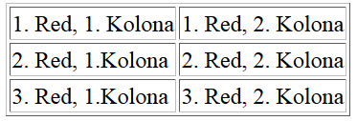
<TABLE> TAG
<table> je KONTEJNERSKI TAG,
POSTOJI ZAVRŠNI <table> TAG:

Slide 4
<TR> TAG
<tr> TAG OZNAČAVA RED TABELE (TR-eng. TABLE ROW),
TAKOĐE JE KONTEJNERSKI ELEMENT
IMA ZAVRŠNI </TR> TAG.
SAM <TR> TAG NE ODREĐUJE DIMENZIJU KAKO REDA TAKO NI TABELE

Slide 5
<TH> TAG
<th> TAG OZNAČAVA ZAGLAVLjE TABELE (TH-eng. TABLE HEADER), TJ. PRVI RED TABELE
TAKOĐE JE KONTEJNERSKI ELEMENT
IMA ZAVRŠNI </TH> TAG.
<TH> TAG PODRAZUMEVA DA JE SAV SADRŽAJ CENTRIRAN I BOLD-ovan

Slide 6
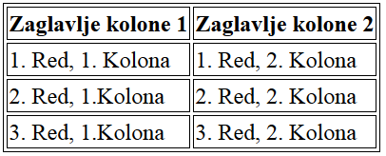
<TH> TAG

Slide 7
<TH> TAG
<table>
<tr>
<th>Zaglavlje kolone 1</th>
<th>Zaglavlje kolone 2</th>
</tr>
...
...
...

Slide 8
<TH> TAG

Slide 9
<TH> TAG
<table>
<tr>
<th> Zaglavlje 1. Reda</th>
<td>1. Red, 1. Kolona</td>
<td>1. Red, 2. Kolona</td>
</tr>
<tr>
<th> Zaglavlje 2. Reda</th>
<td>2. Red, 1.Kolona</td>
<td>2. Red, 2. Kolona</td>
</tr>
<tr>
<th> Zaglavlje 3. Reda</th>
<td>3. Red, 1.Kolona</td>
<td>3. Red, 2. Kolona</td>
</tr>
</table>

Slide 10
<TD> TAG
<td> TAG OZNAČAVA KOLONU TABELE (TD-eng. TABLE DATA),
TAKOĐE JE KONTEJNERSKI ELEMENT
IMA ZAVRŠNI </TD> TAG.
SAM <TD> TAG NE ODREĐUJE DIMENZIJU KAKO REDA TAKO NI TABELE

Slide 11
<table> U HTML5
ATRIBUTI STILA TABELA SU UKINUTI U HTML5,
ZA STILIZOVANjE TABELA KORISTI SE CSS,
HTML5 UVODI NOVE ENTITETE:
<thead>
<tbody>
<tfoot>

Slide 12
MARGARIN
CSS*
<head>
<style>
table {border:1px solid black; background-color:#ccc;}
th {color:blue}
td {border:1px solid black;}
tbody {color:red}
</style>
* U SVE SE MEŠA

Slide 13
SPAN-ovanje ĆELIJA

Slide 14
SPAN-ovanje ĆELIJA
<table border="1">
<tr>
<td colspan="2">1. Red - 1 & 2 Kolona</td>
</tr>
<tr>
<td>2. Red - 1. Kolona</td>
<td>2. Red - 2. Kolona</td>
</tr>
</table>

Slide 15
SPAN-ovanje ĆELIJA

Slide 16
SPAN-ovanje ĆELIJA
<table border="1">
<tr>
<td>1. Red - 1. Kolona</td>
<td rowspan="2"> 1 &2 Red - 2. Kolona</td>
</tr>
<tr>
<td>2. Red - 1. Kolona</td>
</tr>
</table>

Slide 17
SPAN-ovanje ĆELIJA
DOBROVOLjAC?

Slide 18
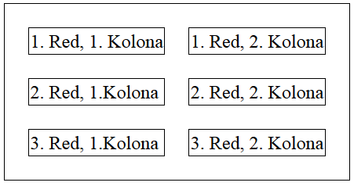
CELLSPACING

Slide 19
CELLSPACING
<style>
table {border:1px solid black; border-spacing:20px}
td {border:1px solid black;}
</style>

Slide 20
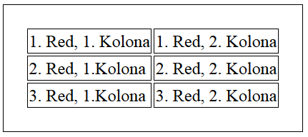
CELLPADDING

Slide 21
CELLPADDING
<style>
table {border:1px solid black; padding:20px}
td {border:1px solid black;}
</style>

Slide 22
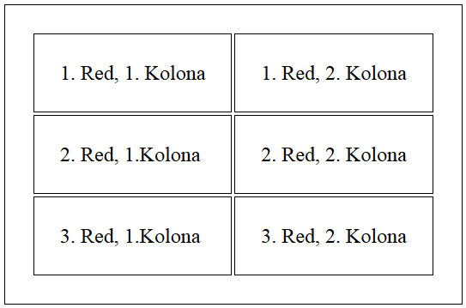
CELLPADDING

Slide 23
CELLPADDING
<style>
table {border:1px solid black; padding:20px}
td {border:1px solid black; padding:20px}
</style>

Slide 24
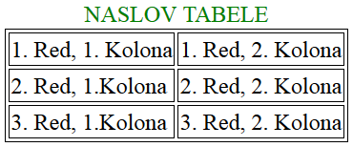
CAPTION (NASLOV) TABELE

Slide 25
CAPTION (NASLOV) TABELE
<style>
table {border:1px solid black}
td {border:1px solid black;}
caption {color:green}
</style>
</head>
<table>
<caption>NASLOV TABELE</caption>

Slide 26
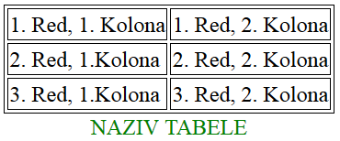
CAPTION (NASLOV) TABELE

Slide 27
CAPTION (NASLOV) TABELE
<style>
table {border:1px solid black; caption-side: bottom}
td {border:1px solid black;}
caption {color:green}
</style>
</head>
<table>
<caption>NASLOV TABELE</caption>

Slide 28
“NORMALAN” OKVIR TABELE

Slide 29
“NORMALAN” OKVIR TABELE
<style>
table {border:1px solid black; border-collapse:collapse}
td,th {border:1px solid black;}
</style>

Slide 30
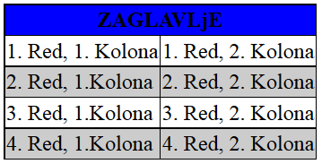
SINTEZA
DOBROVOLjAC?

Slide 31
SINTEZA
<style>
table {border:1px solid black; border-collapse:collapse}
td,th {border:1px solid black;}
th{background-color:blue}
tr:nth-child(odd) {background-color:#ccc}
</style>

Slide 32
GLAS MUDROSTI
NE TREBA KORISTITI TABELE ZA FORMIRANjE OSNOVNOG RASPOREDA NA WEB STRANICI
SPIDER-i SE NE SNALAZE NAJBOLjE SA INDEKSIRANjEM SADRŽAJA UNUTAR KOMPLEKSNIH TABELA, ŠTO SE NEGATIVNO ODRAŽAVA NA SEO.
TABELA SE NE PRIKAZUJE UOPŠTE DOK SE NE UČITA CELA, ZA RAZLIKU OD SLIKA NPR.

Slide 33
HVALA NA PAŽNjI
PITANjA?

